Slide 1

第2章 进程管理

Slide 2

本章目录
2.1 进程及其状态
2.2 进程控制块
2.3 进程控制
2.4 线程

Slide 3
2.1 进程及其状态
2.1.1 进程的引入
2.1.2 进程的概念
2.1.3 进程的状态模型

Slide 4
2.1.1 进程的引入
1. 程序的顺序执行
顺序执行：指按照用户编写的先后次序逐个执行操作，只有当前一个操作执行完后，才能执行后一个操作。
单道程序在运行

Slide 5
程序的顺序执行
顺序执行具有以下三个特点：
（1）顺序性。程序严格按照给定的指令序列的顺序执行，也就是说指令N必须在指令（N-1）执行完毕以后才能执行。
（2）运行环境的封闭性。系统状态完全取决于程序本身，程序运行结果不受外界因素影响。
（3）程序运行结果可再现性。只要给定相同的初始条件和输入数据，在任何计算机上，在任何时间，以任何速度来运行，程序的运行结果都是唯一的，也就是说可以随时再现程序的运行结果。
程序的顺序执行给程序的编制、调试带来很大方便，但会导致计算机系统的资源利用率低、吞吐量小。

Slide 6
2.1.1 进程的引入
2. 程序的并发执行
所谓并发执行，是指一组在逻辑上互相独立的程序或程序段在执行过程中，其执行时间在客观上互相重叠，即一个程序段的执行尚未结束，另一个程序段的执行已经开始的执行方式

Slide 7
程序并发执行的特征
（1）间断性。 由于共享计算机资源，可能由于得不到运行所需资源（CPU，I/O设备）而暂停，具有执行——暂停——执行的活动规律。
（2）失去封闭性。系统中的各种资源的状态将由多个程序来共同改变，致使程序的运行环境失去了封闭性。
（3）不可再现性。其运行过程和运行结果不可以重现。即使程序的初始条件相同，也会因运行时间和环境的不同而得到不同的运行结果。

Slide 8
例：假设系统中有两道并发执行的程序A和B，它们共享变量N，初始值为0。程序A做N=N+1操作，程序B要先打印N的值，再将N值清零。程序A和程序B执行的顺序若不相同，N的结果将产生不同的变化，如：
N=N+1在print(N)和N=0之前，此时N的值分别为1、1、0；
N=N+1在print(N)和N=0之间，此时N的值分别为0、1、1；
N=N+1在print(N)和N=0之后，此时N的值分别为0、0、1。
系统应保证并发程序能保持其结果的可再现性！

Slide 9
例： 以下四条语句是否可以并发执行?
S₁： a＝x＋y
S₂： b＝z＋1
S₃： c＝a－b
S₄： w＝c＋1

Slide 10
2.1.2 进程的概念
进程作为操作系统的一个重要概念，是20世纪60年代由美国麻省理工学院的研究人员在研究MULTICS操作系统时提出来的。
（1）一个正在执行中的程序。
（2）一个正在计算机上执行的程序实例。
（3）能分配给处理机并由处理机执行的实体。
（4）一个具有以下特征的活动单元：一组指令序列的执行、一个当前状态和相关的系统资源集合。
（5）程序在一个数据集合上运行的过程，是系统进行资源分配和调度的一个独立单位。

Slide 11
进程与程序的区别
程序是静态的，它由用户编写的若干代码的集合，可作为资料长期保存；
进程是动态的，它是程序在系统中的一次运行过程。
进程和程序并非一一对应，同一个程序可以由多个进程分别执行，这些进程虽然执行相同的程序，但处理不同的数据；同样，一个进程通过程序间的调用方式，会涉及多个程序。

Slide 12
2.1.2 进程的概念
进程是操作系统最基本、最重要的概念之一，具有以下五个特点：
（1）结构特征。由程序代码、数据集和进程控制块构成了进程实体，也称进程映像。其中，PCB是进程存在的标志。只要一个进程的PCB存在，无论该进程的程序代码和数据集是否在内存，都可以被系统控制和调度。
（2）动态性。进程有“生命周期”。它由“创建”而产生，由“撤销”而消亡。

Slide 13
2.1.2 进程的概念
（3）并发性。一个进程可以与其它进程并发执行。
（4）独立性。进程是系统中的一种独立实体，是独立请求并占有资源、独立被调度运行的基本单位（支持线程的系统除外）。
（5）异步性。进程是以异步方式运行的，即它的推进速度是不可预知的。由于系统中允许多个进程并发执行，每一次调度都带有一定的随机性，并且进程的运行规律是“走走——停停——走走”，因此，系统无法预知某一瞬间运行的是哪一个进程，以及它的推进速度怎样。

Slide 14
2.1.3 进程的状态模型
1. 两状态模型
通常情况下，我们讨论的系统大都是单处理机系统，那么在这样的系统中，由于处理机只有一个，所以每个时刻，多个并发程序对应的进程中只能有一个进程获得处理机并运行，我们称此时该进程的状态为运行态，而其他进程就只能处于非运行状态，如图2-3所示。
分派
进入
退出
非运行
运行
暂停
图2-3 两状态模型

Slide 15
2.1.3 进程的状态模型
2. 三状态模型
三状态模型中进程的三种基本状态如下：
（1）就绪状态（Ready）。一个进程获得了除处理机之外所需的一切资源，一旦得到处理机即可运行。在系统中，将处于就绪状态的多个进程的PCB组织成一个队列，称为就绪队列。
（2）运行状态（Running）。进程已经获得必要的资源及CPU，正在处理机上运行。单处理机系统中，最多只能有一个进程处于运行状态。
（3）阻塞状态又称等待状态（Blocked）。进程因某等待某种事件发生（例如I/O请求、某些原语操作等）而处于暂停执行的状态，此时即使将CPU分配给它，它也无法执行。阻塞队列

Slide 16
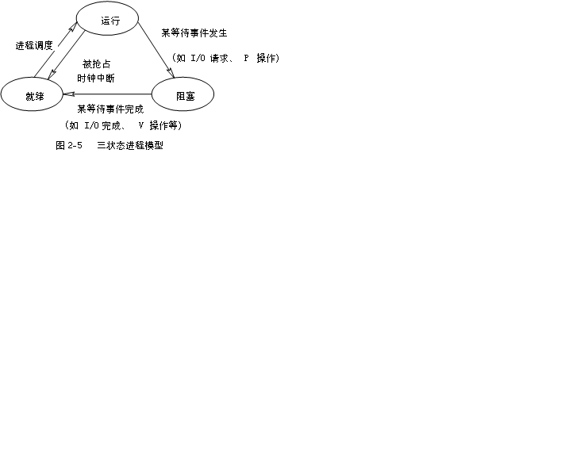
2.1.3 进程的状态模型
进程状态间的转换

Slide 17
2.1.3 进程的状态模型
3. 五状态模型
新建态，对应于刚刚创建的进程，操作系统还没有把它加入到就绪队列中，还没有加载到内存中的新进程。
进程被终止直到释放PCB所处的状态，我们称为退出态。

Slide 18
2.1.3 进程的状态模型
4. 七状态模型
因为每个进程有两个独立的概念：是否在等待一个事件（阻塞与否）和进程是否已经被换出内存（挂起与否）。这样两两组合，得到以下四种状态：
（1）活动就绪态：进程在内存中并可以被调度执行。
（2）活动阻塞态：进程在内存中并等待某事件的发生。
（3）静止阻塞态：进程在外存并等待某事件的发生。
（4）静止就绪态：进程在外存，但是只要被调入内存就可以被调度执行。

Slide 19
2.1.3 进程的状态模型
新
建
准许
准许
挂起
激活
调度
结束
静止就绪
活动
就绪
运
行
退
出
挂起
时间片到
事件
事件
等待
发生
发生
事件
激活
静止阻塞
活动
阻塞
挂起
图2-8 有挂起态的七状态模型

Slide 20
问题？
进程的就绪状态与阻塞（等待）状态的进程都没有在执行，这两个状态的区别是什么？
为什么没有就绪→阻塞、阻塞→执行 的转换？

Slide 21
Linux中进程常见的六种状态
R运行状态（running）: 并不意味着进程一定在运行中，它表明进程要么是在运行中要么在运行队列里。
S睡眠状态（sleeping): 意味着进程在等待事件完成（这里的睡眠有时候也叫做可中断睡眠（interruptible sleep））。
D磁盘休眠状态（Disk sleep）有时候也叫不可中断睡眠状态（uninterruptible sleep），在这个状态的进程通常会等待IO的结束。
T停止状态（stopped）： 可以通过发送 SIGSTOP 信号给进程来停止（T）进程。这个被暂停的进程可以通过发送 SIGCONT 信号让进程继续运行。
X死亡状态（dead）：一个进程已经完成其执行并即将被销毁。这个状态只是一个返回状态，你不会在任务列表里看到这个状态。
Z僵死状态（Zombies）是一个比较特殊的状态。它表示一个进程已经完成执行，但其父进程尚未回收其终止状态。

Slide 22
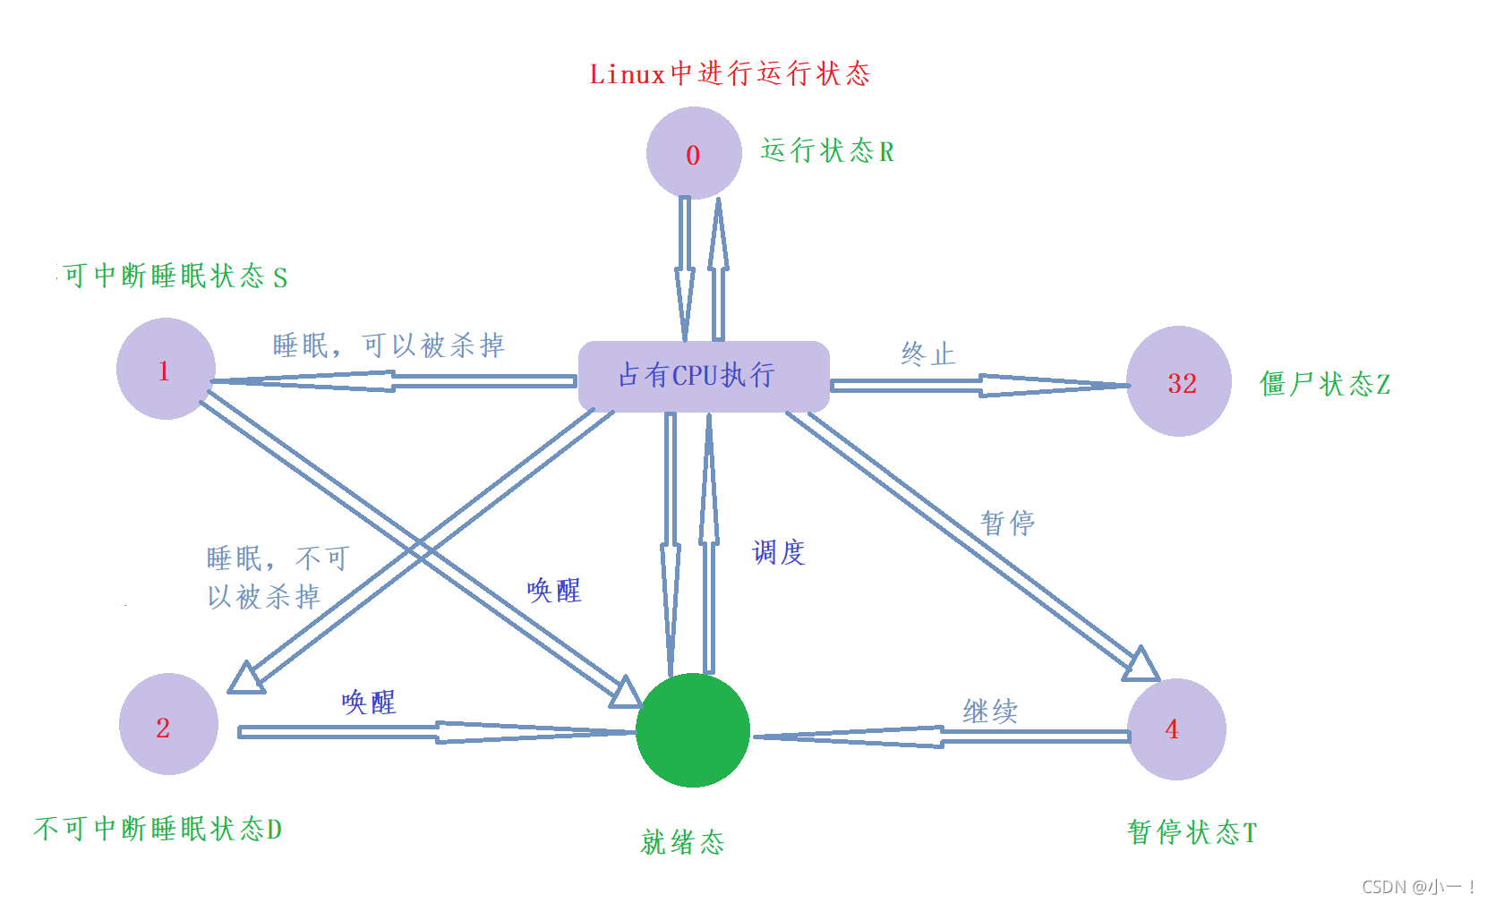

Slide 23
问答题
某系统采用时间片轮转调度算法，某个时刻根据用户要求创建了一个进程P，进程P在其存在过程中依次经历了：
进程调度选中了进程P占用处理器运行；
进程P运行一个时间片后被迫让出处理器；
进程调度再次选中了进程P占用处理器运行，进程P运行中提出资源申请，要求增加主存使用量，没有得到；
进程等待一段时间后得到主存；
进程调度再次选中了进程P占用处理器运行，进程P运行完。
请分析进程在其整个生命过程中的状态变化。

Slide 24
单项选择题
1．在下列叙述中，错误的一条是 。
（A）操作系统是用户与计算机之间的接口
（B）程序的并发执行，使程序失去了顺序执行时具有的封闭性和可再现性，程序与程序的执行不再一一对应
（C）进程从一个状态到另一个状态的转换，都是自动实现的
（D）在单CPU的系统中，处于就绪状态的进程可能有多个，而且只有处于就绪状态的进程经调度程序选中后才可进入运行状态

Slide 25
2. 一个阻塞进程被唤醒，意味着 。
（A）该进程重新占有了CPU （B）进程状态变为就绪
（C）它的优先权变为最大 （D）其PCB移至就绪队列的队首
3． “一个进程从磁盘读文件数据，在发出read()系统调用后，其状态会如何变化？”
（A） 运行 -> 就绪 （B）运行 -> 阻塞
（C）就绪 -> 阻塞 （D） 阻塞 -> 就绪
4. 一个进程是由三部分组成的即 、 和 。

Slide 26
2.2.3 进程控制块的组织结构
因为PCB经常被系统访问，故PCB应常驻内存。在一个系统中，通常可拥有数十个、数百个乃至数千个PCB。
为了能对它们加以有效的管理，应该用适当的方式将这些PCB组织起来，以减少PCB的查询时间，典型的形式有队列和表。

Slide 27
2.2 进程控制块
2.2.1 PCB的作用
2.2.2 PCB的内容
2.2.3 PCB的组织结构

Slide 28
进程控制块
（多选题）进程控制块中保存的信息有（ ）。
A.进程ID
B.进程的状态
C.进程的优先级
D.进程的cpu现场信息
E.进程已获取的资源清单
F.其子进程

Slide 29
2.2.1 PCB的作用
操作系统要管理进程和资源，就必须拥有每个进程和资源的描述信息及当前状态信息。所以操作系统必须建立一个结构来描述该进程的存在及状态。这个结构被称为进程控制块，它描述了进程标识、空间、运行状态、资源使用等信息。 操作系统是根据进程控制块来对并发执行的进程进行控制和管理的。
PCB是进程存在的唯一标志。
在openEuler中，PCB的数据结构是struct task_struct， 它主要包含一个进程的描述信息、控制信息、CPU上下文和资源管理信息四个方面的内容。

Slide 30
2.2.2 PCB的内容
进程标识信息
处理器状态信息
进程调度信息
进程控制信息
（1）进程标识信息。包括：
① 本进程的标识符，可分为外部标识符和内部标识符两种。其中，外部标识符也称作进程的外部名，是进程的创建者提供的进程名字，通常由字符串组成。内部标识符也称作进程的内部名，是系统为进程命名的一个代码，通常是一个整型数。
②父进程（也就是创建本进程的进程）的标识符。
③ 用户标识符，进程所属用户的标识符。
图2-9 进程控制块

Slide 31
2.2.2 PCB的内容
（2）处理机状态信息。包含的内容有：
① 通用寄存器的内容，包括数据寄存器、段寄存器等。
② 程序计数器的值，其中存放了要访问的下一条指令的地址。
③ 程序状态字PSW，其中含状态信息，如条件码、执行方式、中断屏蔽标志等。
④ 进程的堆栈指针。
（3）进程调度信息。系统为了对进程实施调度，必须参考进程控制块中记录的调度信息，包括：
① 进程优先级。
② 进程状态信息，描述进程当前处于何种状态。
③ 其它调度信息。

Slide 32
2.2.2 PCB的内容
（4）进程控制信息。这部分信息包括：
① 程序代码和数据集所在的内存地址。
② 资源清单，是一张列出了除CPU以外的、进程所需的全部资源及已经分配给该进程的资源清单。
③ 同步与通信信息。
④ 外存地址。由于内存紧张，将进程挂起时所在的外存地址。
⑤ 家族信息。
⑥ 链接指针。

Slide 33
练习
分析：进程控制块的组织方式哪种合适？
A.顺序表方式
B.链式表方式
C.索引表方式
D.树形方式

Slide 34
思考题
假设一个分时操作系统的进程控制块（PCB）主要采用三种组织方式：
单一就绪队列（链式结构）：所有就绪状态的PCB按优先级排列在一个链表中。
多级就绪队列（链式结构）：将就绪队列分为多个（如高、中、低三个优先级队列）。
就绪索引表：维护一张就绪索引表，表中的每一项指向一个就绪PCB。
现在考虑三种典型的系统操作：
操作A（进程调度）：从就绪队列中选取一个优先级最高的进程投入运行。
操作B（进程唤醒）：当某个I/O操作完成时，系统需要找到所有等待该I/O事件的进程，将它们的状态由“阻塞”改为“就绪”，并插入就绪队列。
操作C（优先级调整）：用户通过命令动态调整某个后台进程的优先级，系统需要找到该进程，修改其PCB中的优先级字段，并根据新优先级将其重新插入就绪队列。
请分析： 对于操作B（进程唤醒），哪一种PCB组织方式可能效率最低？请详细解释其效率低下的原因，并对比说明在其他组织方式下，如何设计能更高效地完成此操作。

Slide 35
1.PCB队列（链表）
为了方便查找，通常将处于不同状态下的各进程PCB分别组成队列，队列的队首指针放入一个系统表中。

Slide 36
2.PCB表——索引表

Slide 37
2.3 进程控制
2.3.1 进程的创建
2.3.2 进程的终止
2.3.3 进程的阻塞与唤醒
2.3.4 进程的挂起与激活
进程控制使用原语实现。
原语：一般是指由若干条指令组成的程序段，用来实现某个特定功能，在执行过程中不可被中断。即：原语一旦开始执行，就要连续执行完，不允许中断。

Slide 38
请将以下进程控制操作与其对应的原语进行匹配。
进程控制操作描述 | 属于哪个原语？
1. 操作系统为程序分配一个空白PCB，初始化并插入就绪队列。 | A. 阻塞原语
2. 进程因等待I/O完成而暂停执行，并主动放弃CPU。 | B. 创建原语（Create）
3. 进程完成其任务后释放资源，并通知父进程。 | C. 终止原语（Exit）
4. 将处于等待状态的进程从阻塞队列中移出，置为就绪状态。 | D. 唤醒原语（Wakeup）
5. 将进程从内存换出到外存，状态由“活动”转为“静止”。 | E. 挂起原语（Suspend）
6. 将外存中的静止进程调入内存，并置为活动状态。 | F. 激活原语（Active）

Slide 39
进程控制部分，思考如下问题
哪些进程控制原语执行时会转进程调度？试着解释原因。
谁调用/执行阻塞原语?调用唤醒原语的进程是？
终止进程时，为什么要读出进程的状态？

Slide 40
2.3.1 进程的创建
在多道程序环境中，只有进程才能在系统中运行。因此，为使程序能运行，就必须为它创建进程。通常有4种事件会导致新进程产生：
（1）在一个交互式环境中，当一个新用户在终端键入登录命令后，若是合法用户，系统将为该用户建立一个进程。
（2）在一个批处理环境中，为了响应一个任务的要求而产生进程。
（3）当运行中获取用户程序提出的某种请求后，操作系统可以代用户程序产生进程以实现某种功能，使用户不必等待。
（4）基于应用进程的需要，由已存在的进程产生另一个进程，以便使新程序以并发运行方式完成特定任务。

Slide 41
2.3.1 进程的创建
一旦操作系统决定创建一个进程时，便调用进程创建原语Creat( )，进行如下操作：
（1）给新进程一个编号并申请空白PCB。
（2）为新进程分配空间。
（3）初始化PCB。
（4）设置合适的链接。将新进程插入就绪队列。

Slide 42
2.3.2 进程的终止
导致进程终止的事件有以下几种：
（1）该进程已完成所要求的功能而正常终止。
（2）由于某种错误导致非正常终止。这些错误很多，比如超时限制、内存不足、超界、保护错误、算术错误、等待超时、I/O失败、非法指令等。
（3）外界干预。外界干预并非指在本进程运行中出现了异常事件，而是指进程应外界的请求而终止运行。比如，操作员或操作系统干预，祖先进程要求终止某个子孙进程，父进程终止等。

Slide 43
2.3.2 进程的终止
无论哪一种情况导致进程被终止。进程都必须释放它所占用的各种资源和PCB结构本身，以便于资源的有效利用。具体的终止过程如下：
（1）根据被终止进程的标识符，查找被终止进程的进程控制块PCB，从中读出该进程的状态。
（2）若该进程的状态是“执行”，应立即终止该进程的执行，并置调度标志为TRUE。
（3）若该进程还有子孙进程，还应将所有子孙进程一同终止，以防它们成为不可控的进程。
（4）回收PCB（资源清单）中登记的全部资源。
（5）将进程的PCB从所在队列摘下来，等待其它程序来搜集信息。
（6）如果调度标志=TRUE，启动进程调度程序。

Slide 44
2.3.3 进程的阻塞与唤醒
引起进程阻塞的事件有：
（1）进程请求某服务，若不能立即获得服务，通常要使该进程阻塞；
（2）如果进程必须在某种操作完成后才能继续执行，那么在这之前就必须使该进程阻塞；
（3）新数据尚未到达：一进程需要先获得另一进程提供的数据才能运行，那么在新数据尚未到达前应该将其阻塞；
（4）无新工作可做：某些系统进程工作时占用CPU，无事可做时，则调用阻塞原语将自己阻塞。

Slide 45
2.3.3 进程的阻塞与唤醒
阻塞原语的工作：
阻塞原语在阻塞一个进程时，由于该进程正处于执行状态，故应先中断CPU、保存该进程CPU现场。
然后将被阻塞进程置“阻塞”状态后插入阻塞队列中，
再转进程调度程序选择新的就绪进程投入运行。
这里，转进程调度程序是很重要的，否则，CPU将会出现空转而浪费资源。

Slide 46
2.3.3 进程的阻塞与唤醒
当阻塞队列中的进程所等待的事件发生时，等待该事件的所有进程都将被唤醒。
唤醒原语wakeup( )：
1）首先将被唤醒进程从相应的等待队列中摘下；
2）将被唤醒进程置为就绪状态之后，送入就绪队列。
在把被唤醒进程送入就绪队列之后，唤醒原语既可以返回原调用程序，也可以转向进程调度，以便让调度程序有机会选择一个合适的进程执行。

Slide 47
2.3.4 进程的挂起与激活
当出现了引起进程挂起的事件时，例如，用户进程请求将自己挂起，或父进程请求将自己的某个子进程挂起， 系统将利用挂起原语suspend( )将指定进程或处于阻塞状态的进程挂起。

Slide 48
挂起原语的执行过程是：
1）首先检查被挂起进程的状态，若处于活动就绪状态，便将其改为静止就绪；对于活动阻塞状态的进程，则将之改为静止阻塞。
2）为了方便用户或父进程考查该进程的运行情况而把该进程的PCB复制到某指定的内存区域。
3）最后，若被挂起的进程正在执行，则转向调度程序重新调度。

Slide 49
创建原语
新
建
终止原语
准许
准许
挂起
激活
调度
结束
静止就绪
活动
就绪
运
行
退
出
挂起
时间片到
挂起原语
事件
事件
等待
阻塞原语
激活原语
发生
发生
事件
激活
唤醒原语
静止阻塞
活动
阻塞
挂起
图2-8 有挂起态的七状态模型

Slide 50
2.3.4 进程的挂起与激活
当发生激活进程的事件时，例如，父进程或用户进程请求激活指定进程，若该进程驻留在外存而内存中已有足够的空间时，则可将在外存上处于挂起状态的进程换入内存。这时，系统将利用激活原语active( )将指定进程激活。

Slide 51
1）激活原语先将进程从外存调入内存，检查该进程的现行状态，若是静止就绪，便将之改为活动就绪；若为静止阻塞便将之改为活动阻塞。
2）假如采用的是抢占调度策略，则每当有新进程进入就绪队列时，应检查是否要进行重新调度，即由调度程序将被激活进程与当前进程进行优先级的比较，如果被激活进程的优先级更低，就不必重新调度；否则，立即剥夺当前进程的运行，把处理机分配给刚被激活的进程。

Slide 52
练习：
进程控制就是对系统中的进程实施有效的管理，通过使用_________、进程撤消、进程阻塞、进程唤醒等进程控制原语实现。
A. 进程运行 B．进程管理
C. 进程创建 D．进程同步

Slide 53
练习：
对进程的管理和控制使用_________。
A. 指令 B．原语
C. 信号量 D．信箱通信

Slide 54
2.4 线程
2.4.1 线程的引入及基本概念
2.4.2 线程的管理
2.4.3 多线程的实现

Slide 55
课前思考题
1. 线程是 “轻量级进程（Lightweight Process, LWP）”，请具体说明：线程的 “轻量” 体现在哪些方面？
2. 请列举一个 “必须使用多线程” 才能提升性能的实际应用场景（非多线程则无法高效完成）

Slide 56
2.4.1 线程的引入及基本概念
1．线程的引入
进程有两个基本属性：
（1）资源分配的基本单位。（2）处理机调度的基本单位。
系统不宜设置过多进程，进程切换的频率也不能太高，否则系统开销较大。但这限制了并发程度的进一步提高。
那么如何既能提高程序的并发程度，又能减少操作系统的开销呢？

Slide 57
2.4.1 线程的引入及基本概念
2．线程的基本概念
线程是进程内的一个相对独立的、可独立调度和指派的执行单元。有些操作系统中，将线程叫轻型进程（Light-weight Process）；而把传统的进程叫重型进程（Heavy-weight Process）。

Slide 58
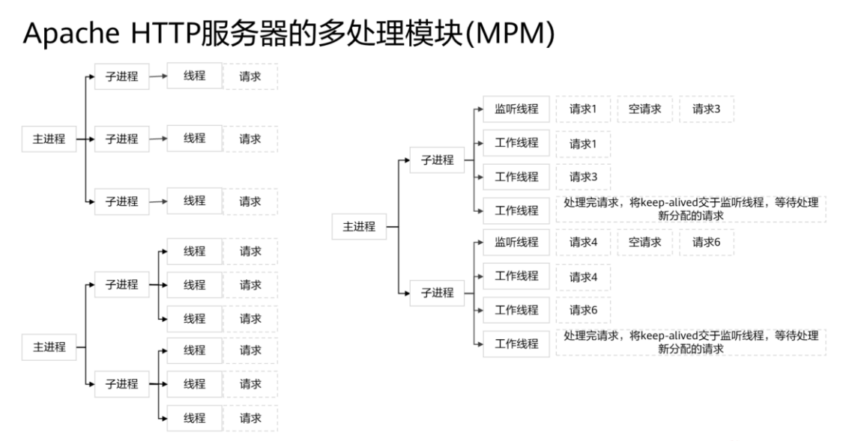
多线程例
Notes:
1 Prefork模式:对应左侧上方示意图，在该模式下，apache在启动后立刻创建多个子进程来响应连接请求，这样可以减少频繁创建和销毁子进程时所产生的开销，保证web服务器的稳定运行，但是子进程会占用内存资源，因此在高并发的场景中，不建议使用此模式。2 Worker模式:对应左侧下放示意图，在该模式下，apache在启动后也会创建多个子进程出来，同时每个子线程会创建线程出来，然后由线程去响应连接请求，这种模式下占用的资源较少，可以处理大量并发请求，但是其中子进程或线程崩溃，会影响该子进程下的全部任务，同时长连接的请求的被一直占用，直到超时后才会释放3 Event模式:apache 2.4版本后新发布的模式，也是apache最新的工作模式，在该模式下，每个子线程下面有一个监听线程，用于改善worker模式下长连接一直占用线程的问题，监听线程负责接收请求，并将其转发给工作线程，工作线程负责真正处理请求，监控线程只会把真正的请求转发给工作线程，而空线程不会转发

Slide 59
根据线程概念可知，线程具有以下性质：
（1）线程是进程内的一个相对独立的可执行单元。
（2）线程是操作系统中的基本调度单元。
（3）一个进程中至少应有一个线程。
（4）线程并不拥有资源，而是共享和使用包含它的进程所拥有的全部资源。
（5）线程在需要时也可创建其他线程。

Slide 60
线程的基本概念
具有线程的OS中，其进程
是作为拥有系统资源的基本单位， 但不再作为一个执行的实体。

Slide 61
线程的基本概念
线程与进程的比较
调度：线程作为调度的基本单位，同进程中线程切换不引起进程切换，当不同进程的线程切换才引起进程切换；进程作为拥有资源的基本单位。
并发性：一个进程间的多个线程可并发。
拥有资源：线程仅拥有隶属进程的资源；进程是拥有资源的独立单位。
系统开销：进程大；线程小。

Slide 62
2.4.2 线程的管理
1．线程控制块
任一线程有一个独立的栈和一个线程控制块（Thread Control Block，TCB），线程使用线程控制块来描述其数据结构。TCB的内容包括线程标识、优先数，及线程状态、寄存器值、堆栈指针等信息，如下所示：
（1）线程状态。用于保存线程的当前状态，例如执行、阻塞、就绪。
（2）寄存器值。用于保存线程寄存器的上下文。
（3）堆栈指针。用于保存线程的栈指针。

Slide 63
2.4.2 线程的管理
2．线程的创建和终止
线程的状态转换是通过相关的控制原语来实现的。常用的原语有：创建线程、终止线程、阻塞线程等。
在创建新线程时，需要利用一个线程创建函数(或系统调用)，并提供相应的参数，如指向线程主程序的入口指针、堆栈的大小，以及用于调度的优先级等。在线程创建函数执行完后，将返回一个线程标识符供以后使用。
终止线程的方式有两种：一种是在线程完成了自己的工作后自愿退出；另一种是线程在运行中出现错误或由于某种原因而被其它线程强行终止。

Slide 64
2.4.3 多线程的实现
线程实现的方式：
用户级线程
内核级线程
混合级线程。

Slide 65
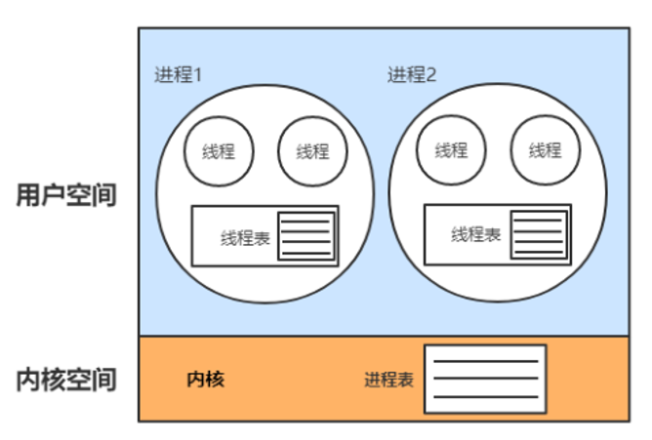
2.4.3 多线程的实现
1．用户级线程
用户级线程（User-Level Threads，ULT）由用户应用程序建立，仅存在于用户空间中。对于这种线程的创建、 撤消、线程之间的同步与通信等功能，都无须利用系统调用来实现。对于用户级线程的切换，无须内核的支持。由于切换的规则远比进程调度和切换的规则简单，因而使线程的切换速度特别快。可见，操作系统内核并不知道有用户级线程的存在，这种线程是与内核无关的。MS-DOS和UNIX属于此类。

Slide 66
2.4.3 多线程的实现
用户级线程有很多优点，具体如下：
（1）所有线程管理的数据结构都在一个进程的用户地址空间，所以线程的切换无需陷入内核，故切换开销小，切换速度快。
（2）线程库可提供多种调度算法供应用程序选择，调度灵活。不会扰乱底层的操作系统调度器。
（3）可以在任何操作系统中运行。不需要对内核进行修改以支持用户级线程。线程库是一组供所有应用程序共享的应用级软件包。
同时，它也有两个明显的缺点：
（1）用户级线程因执行一个系统调用而阻塞时会导致整个进程中所有线程都阻塞。
（2）在多处理机系统中，同一进程中的多个线程无法调度到多个CPU上执行。

Slide 67
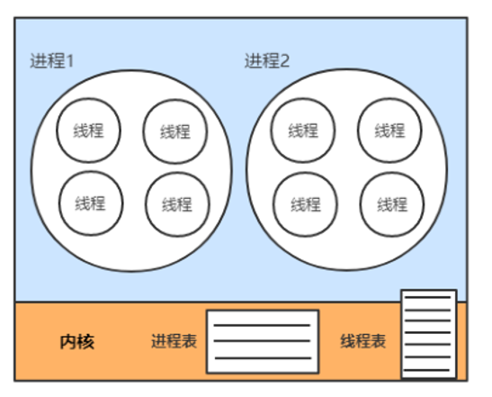
2.4.3 多线程的实现
2．内核级线程
内核级线程（Kernel-Level Threads，KLT），又称内核支持线程或轻量级进程，是在内核的支持下运行的，即无论是用户进程中的线程，还是系统进程中的线程，它们的创建、撤消和切换等，是依靠内核实现的。内核不仅负责进程间线程的调度，还负责同一进程的不同线程间的调度。此外，在内核空间还为每一个内核级线程设置了一个线程控制块，保存在核心空间，内核是根据该控制块而感知某线程的存在的，并对其加以控制。Windows NT就属于此类。

Slide 68
2.4.3 多线程的实现
内核级线程优点：
（1）可以把同一进程的多个线程调度到不同CPU中。
（2）进程中的一个线程阻塞，不会阻塞同一进程的其他线程。
同时，它也有其无法克服的缺点：即使CPU在同一进程的多个线程之间切换，也要陷入内核，所以切换的速度和效率不如用户级线程。

Slide 69
2.4.3 多线程的实现
3．混合级线程
线程创建完全在用户空间中完成，线程的调度和同步也在应用程序中进行。一个应用程序中的多个用户级线程被映射到一些（小于或等于用户级线程的数目）内核级线程上。在该方法中，同一个应用程序中的多个线程可以在多个CPU上并行地运行，某个会引起阻塞的系统调用不需要阻塞整个进程。

Slide 70
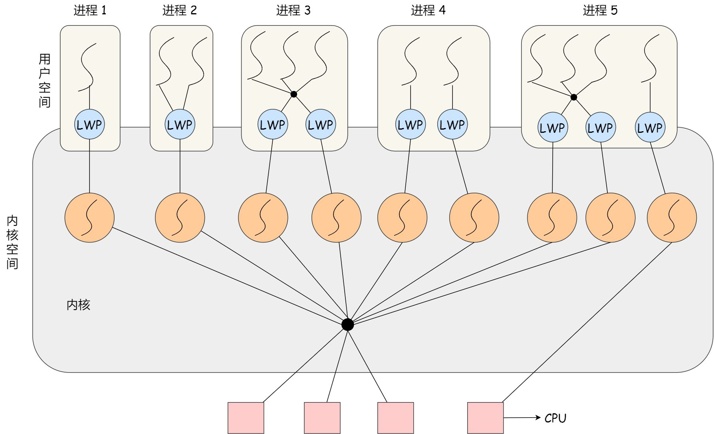
混合级线程
<-一种混合型线程
多对多

Slide 71
课堂练习
1. 为什么在多CPU环境中一个进程中的多个用户级线程不能在多个CPU上执行？（ ）
A.用户级线程没有PC指针
B.用户级线程没有栈
C.用户级线程没有TCB
D.CPU调度是在内核中的，而内核不能感知到用户级线程

Slide 72
2. 下列关于线程的描述中，错误的是（ ）。[2019年408统考]
A．内核级线程的调度由操作系统完成
B．操作系统为每个用户级线程建立一个线程控制块
C．用户级线程间的切换比内核级线程间的切换效率高
D．用户级线程可以在不支持内核级线程的操作系统上实现
Notes:
【答案】B
【解析】用户级线程仅存在于用户空间中，与内核无关，其线程库对用户线程的调度算法与OS的调度算法无关，不需要操作系统为每个用户级线程建立一个线程控制块。

Slide 73
思考：
1. Java程序设计中创建的线程属于哪种实现方式（教材38页有介绍）：
找到答案并能提供充足理由说明，作为平时附加成绩加分。
2. 为什么进程切换的开销比线程切换大呢？请说明具体原因和原理 。
https://www.cnblogs.com/itxdm/p/16017794.html
3.分析内核：某一操作系统中关于进程控制块的数据结构。

Slide 74
小结
本章引入了描述系统动态行为的进程概念，进程的动态性由运行态、就绪态、阻塞态三种基本状态来说明，状态之间可以相互转化。
进程存在的实体表现为进程控制块以及对应的程序和数据。
进程控制块含有操作系统管理进程所需要的所有信息，包括它的当前状态、分配给它的资源、优先级和其他相关数据。
一个系统中所有的进程控制块可以用表或者队列的形式来组织。
某些操作系统区分进程和线程的概念，前者涉及到资源的所有权，后者涉及到程序的执行，这种方法可以使性能提高、编码方便。

